Slide 1
Пальчиковый игротренинг как одна из форм работы по формированию мелкой моторики. (Нетрадиционные игровые приёмы)
Представление, что при любом двигательном тренинге
упражняются не руки, а мозг, вначале казалось парадоксальным и с трудом проникло в сознание педагогов.
/Н.А.Бернштейн/

Slide 2
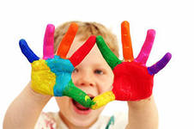
Мелкая моторика –это согласование движений пальцев рук, умение ребёнка «пользоваться» этими движениями – держать ложку и карандаш, застёгивать пуговицы, рисовать, лепить.
Головной мозг (его высшие корковые функции), руки (кончики пальцев) и движение артикуляционного аппарата при речи связаны между собой теснейшим образом.

Slide 3
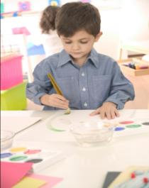
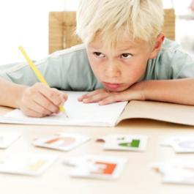
Уровень развития моторики и координации движения рук – один из показателей интеллектуального развития и, следовательно, готовности к школьному обучению.

Slide 4
Пальчиковый игротренинг с использованием нетрадиционных игровых приёмов:
создаёт благоприятный эмоциональный фон;
развивает умение подражать взрослому, действовать по словесной инструкции, осуществляя контроль за своими действиями;
повышает речевую активность ребенка.
учит ребёнка концентрировать свое внимание и правильно его распределять.
развивает память (так как ребенок учится запоминать определенные положения рук и последовательность движений).
внимание;
тактильную чувствительность;
Пальцы и кисти приобретают силу, хорошую подвижность и гибкость, что облегчит овладение навыком письма.

Slide 5
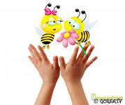
Упражнения в игротреннинге:
подкреплены речевым материалом;
разнообразны по содержанию;
эмоционально- приятные;
соответствуют возрастным особенностям детей.
во 2 младшей группе – 3-5минут
в средней и старшей группах – до 10 минут
в подготовительной группе – 10 минут

Slide 6
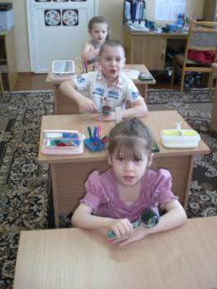
Игры с элементами самомассажа.
Научно доказано, что проекция ладони связана с зонами коры головного мозга, отвечающими за развитие речи. Таким образом, воздействуя на ладони и пальцы рук массажером, возбуждаем, пробуждаем, заставляем работать зоны речевой активности. У ребенка повышается тонус мышц, происходит прилив крови к конечностям. Вследствие этого происходит улучшение мелкой моторики и чувствительности конечностей ребенка.
Для самомассажа пальцев рук используются Су-джок массажёры:
чудо-валик;
массажный коврик;
массажные шарики;
массажные колечки.
Ходит ёжик без дорожек,
Не бежит ни от кого.
С головы до ножек,
Весь в иголках ёжик.
Как же взять его?

Slide 7
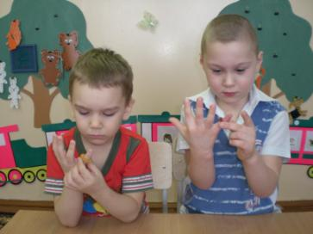
Работа с массажными колечками.
1,2,3,4,5 пальчики хотят играть,
мы колечко взяли
и на пальчик одевали.
Раз –пальчик большой,
Два-пальчик указательный,
Три-пальчик средний,
он совсем не вредный,
Четыре-безымянный,
пальчик очень славный.
Пять-мизинчик,
маленький счастливчик.

Slide 8
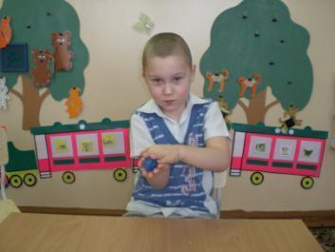
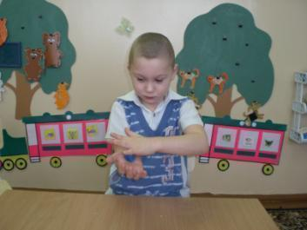
Массаж поверхности ладоней шариками –ёжиками.
Мячик мой не отдыхает,
На ладошке он гуляет.
Взад-вперёд его качу,
Вправо-влево, как хочу.

Slide 9
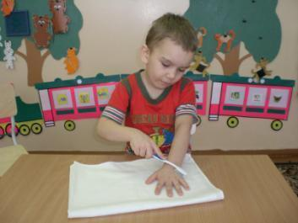
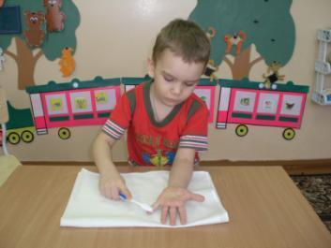
Массаж зубной щеткой.
Растирать зубной щёткой сначала подушечку пальца, затем медленно опускаться к его основанию, плавно перемещаясь на ладошку.
«Я возьму зубную щетку,
Чтоб погладить пальчики,
Станьте ловкими скорей,
Пальчики-удальчики.»

Slide 10
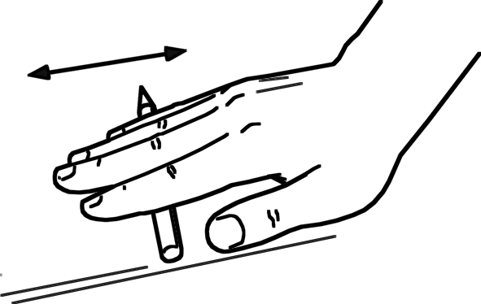
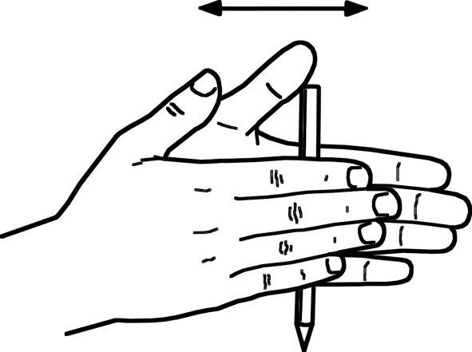
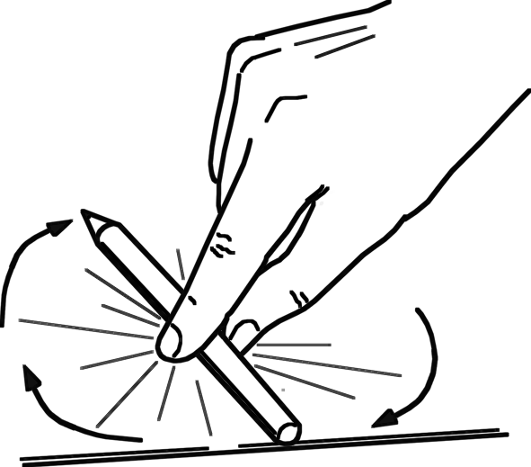
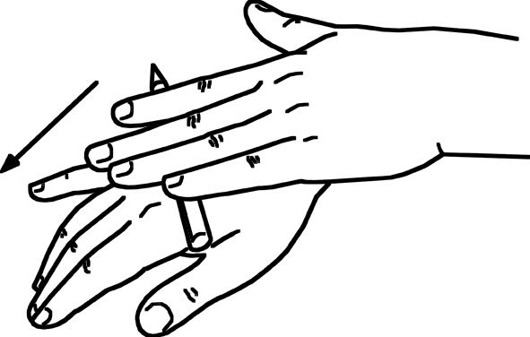
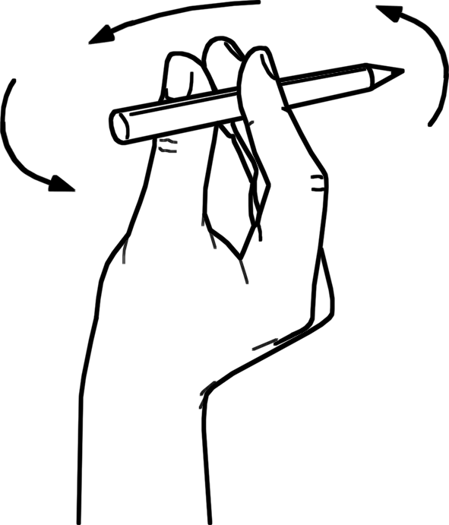
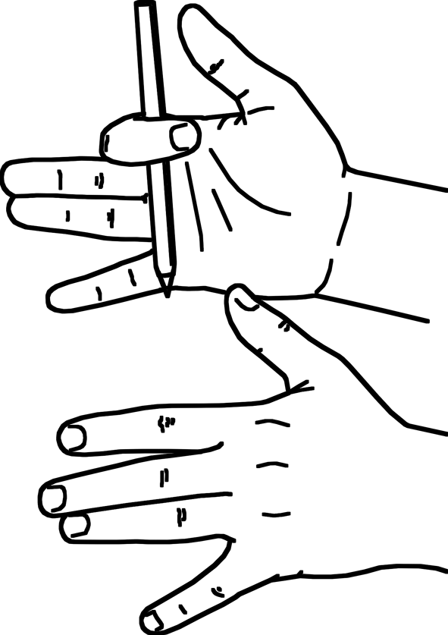
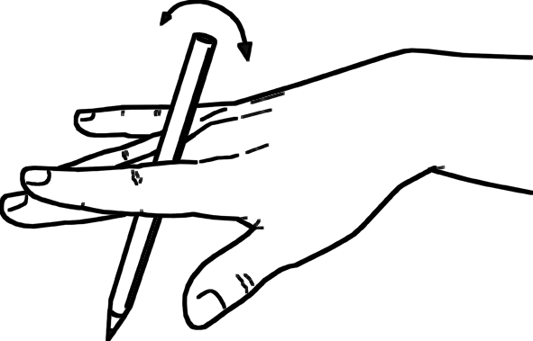
Массаж шестигранными карандашами.
Грани карандаша легко «укалывают» ладони, активизируют нервные окончания, снимают напряжение.
«Карандаш в руках катаю,
Между пальчиков верчу,
Непременно каждый пальчик
Быть послушным научу.»
«Утюжок» «Добывание огня» «Волчок» «Горка»
«Подъемный кран» «Вертолет» «Эстафета» «Качалочка»
Двигательные ощущения сигнализируют: о степени сокращения мышц, о том, насколько согнуты пальцы, кисти рук напряжены, свободны и легки. Эти ощущения хорошо переносятся на мышцы языка.

Slide 11
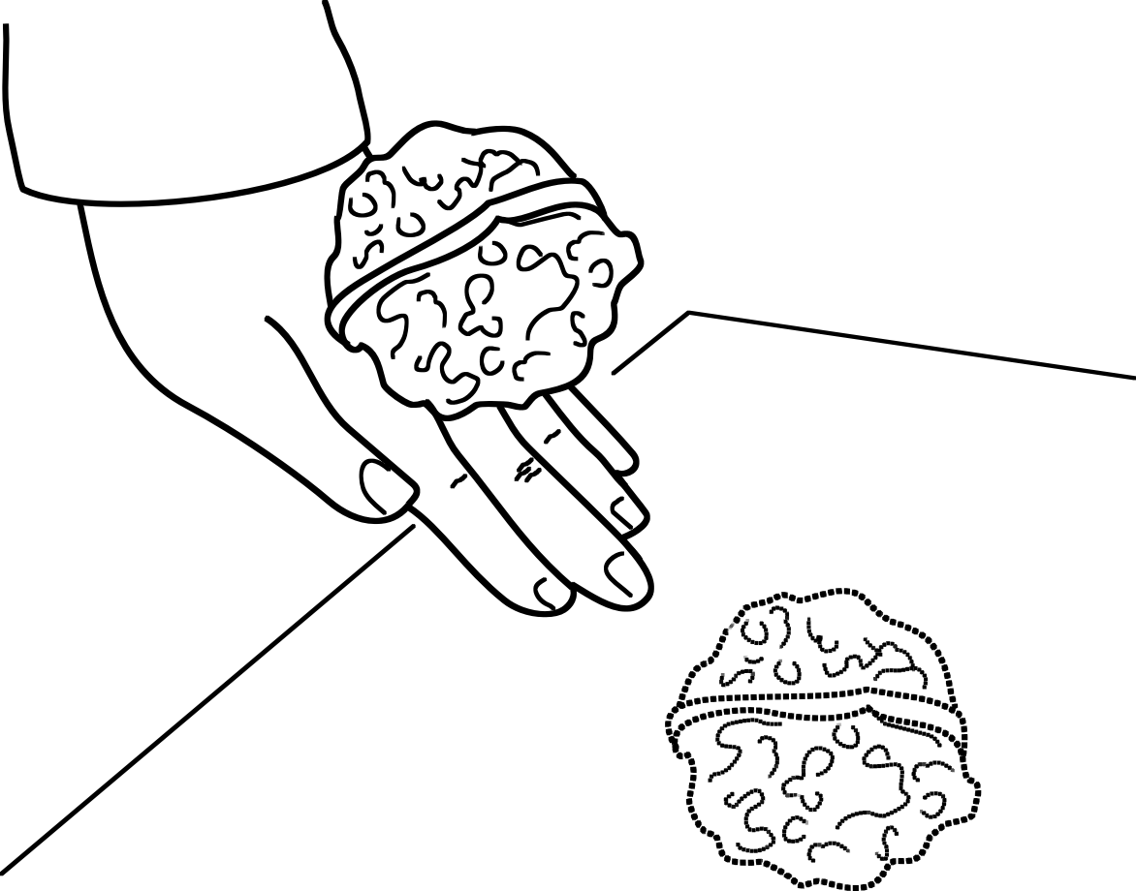
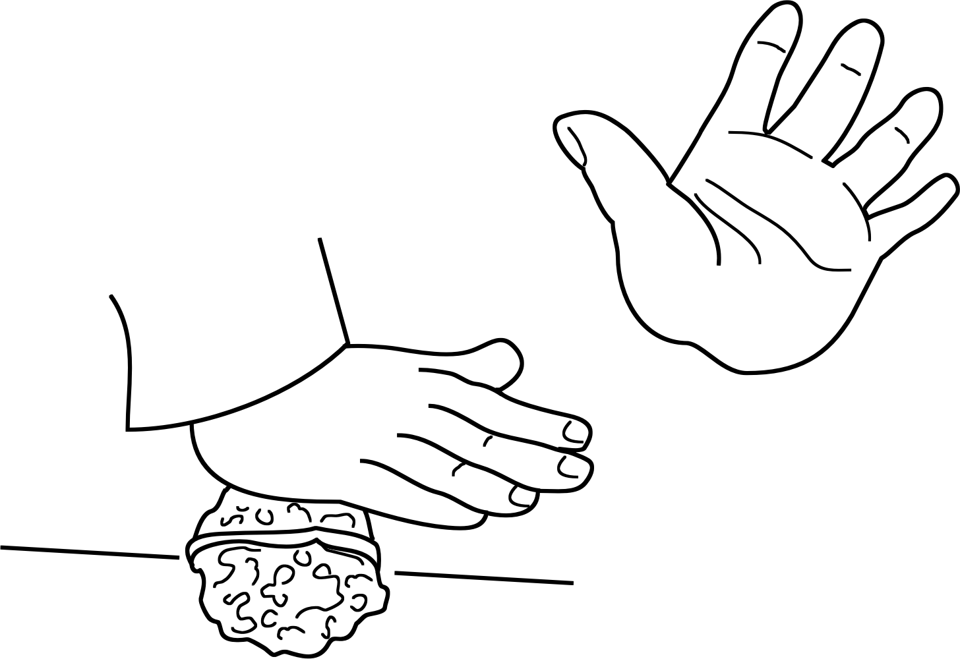
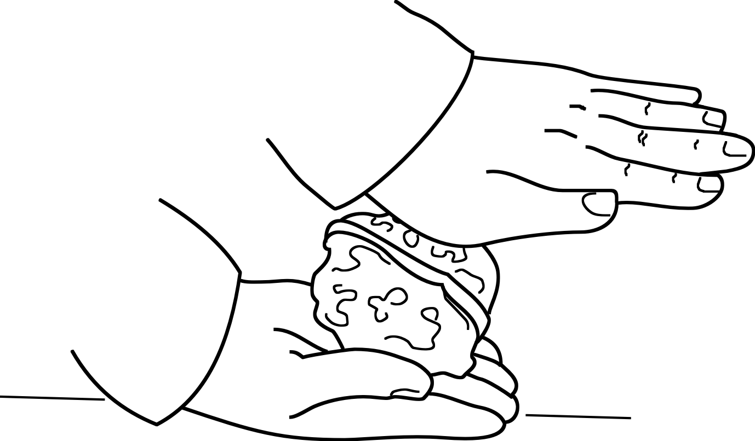
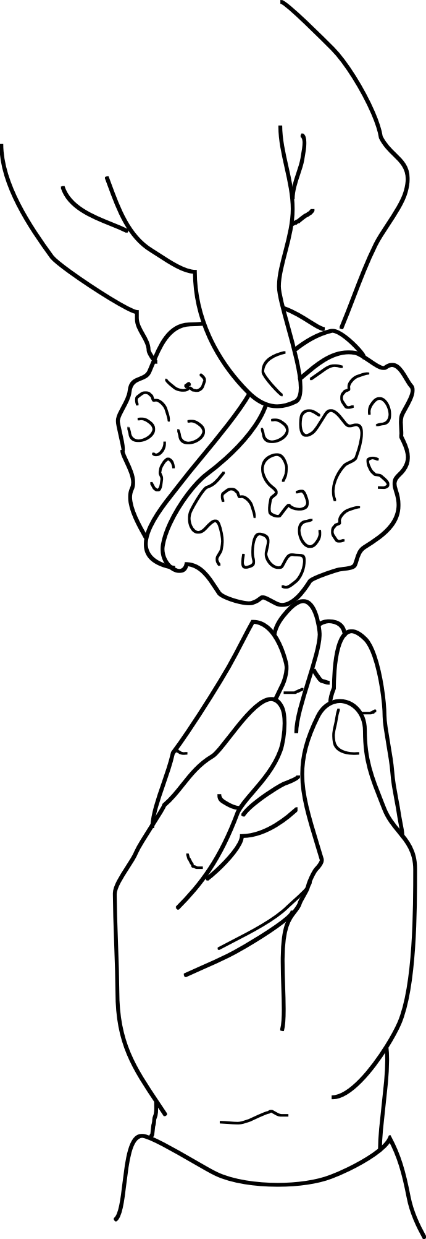
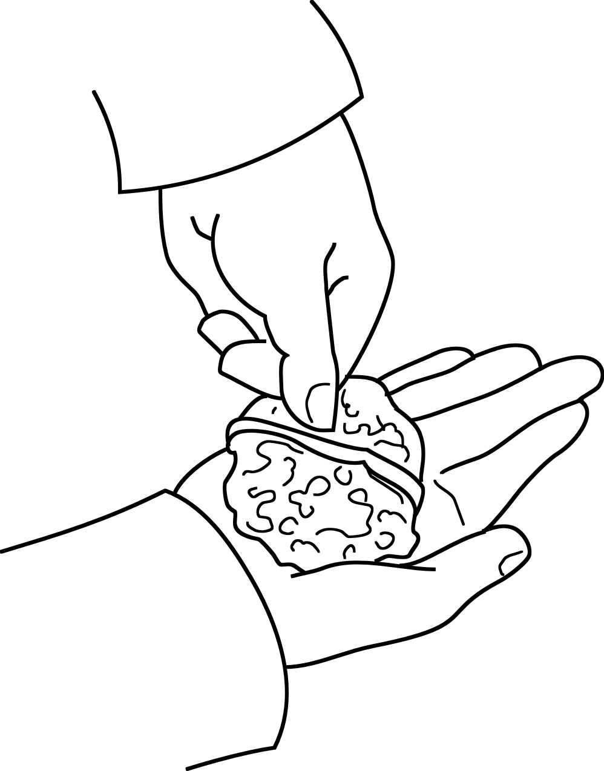
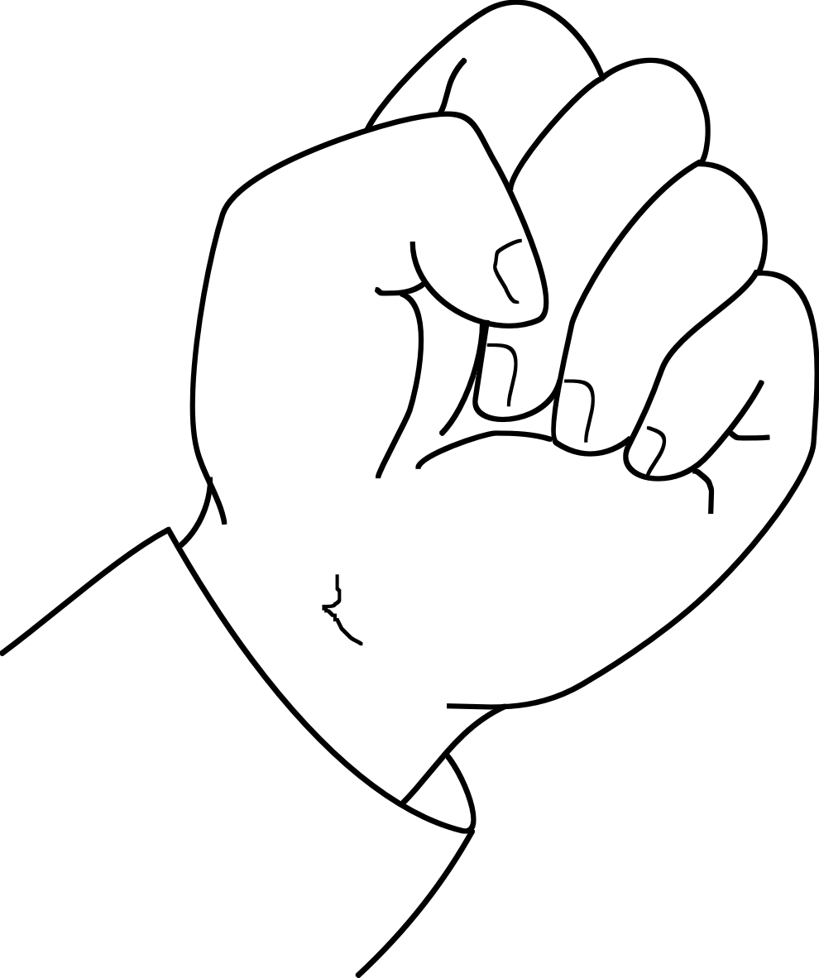
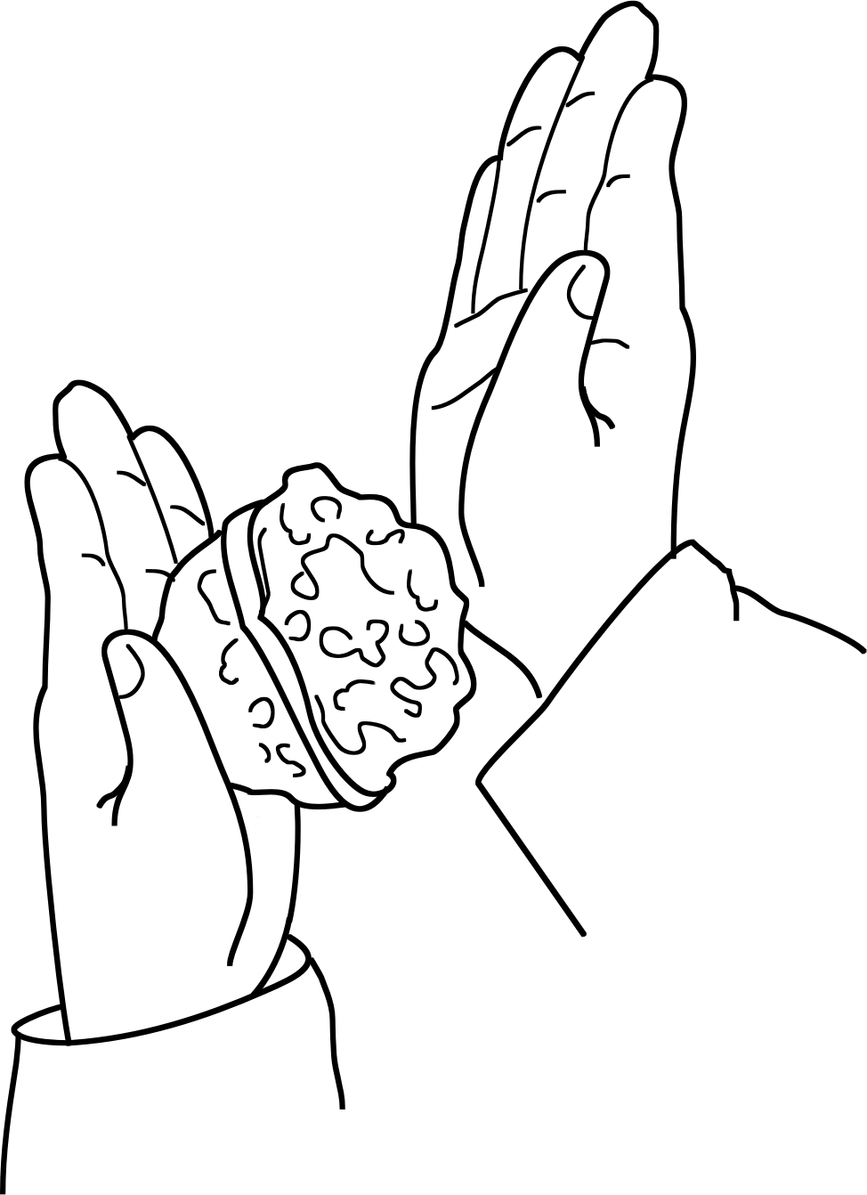
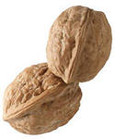
Массаж грецкими орехами.
Я катаю мой орех
Чтобы стал круглее всех.

Slide 12
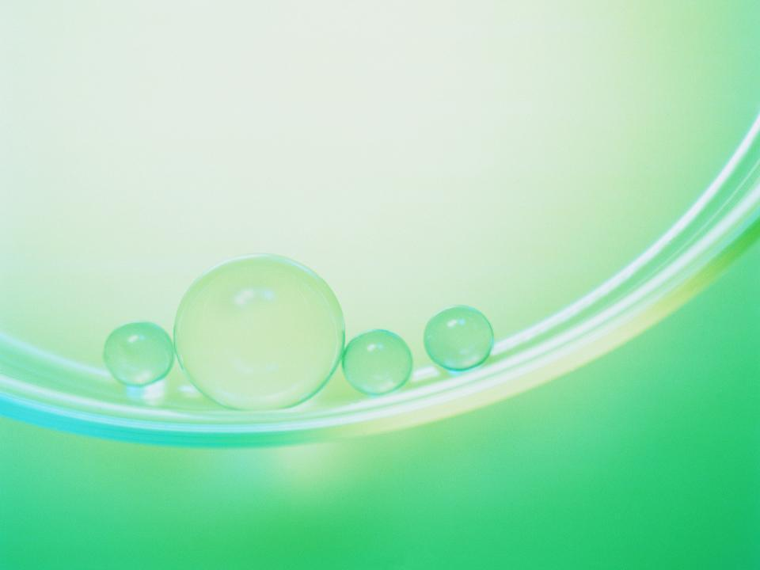
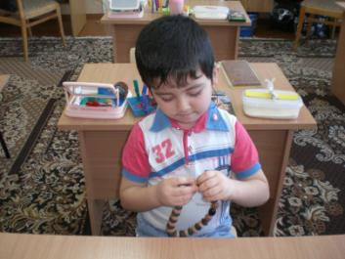
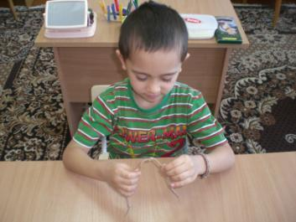
Массаж четками (бусами) - перебирание четок развивает пальцы, успокаивает нервы, можно считать бусинки – в прямом и обратном порядке.
«Дома я один скучал,
Бусы мамины достал,
Бусы я перебираю,
Свои пальцы развиваю»
«Узелки» (вариант четок)
–перебирать узелки на веревочке,
называя поочередно дни недели,
месяцы и т.п.

Slide 13
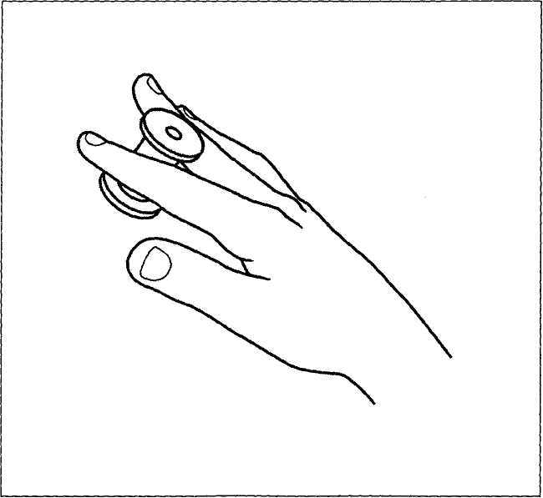
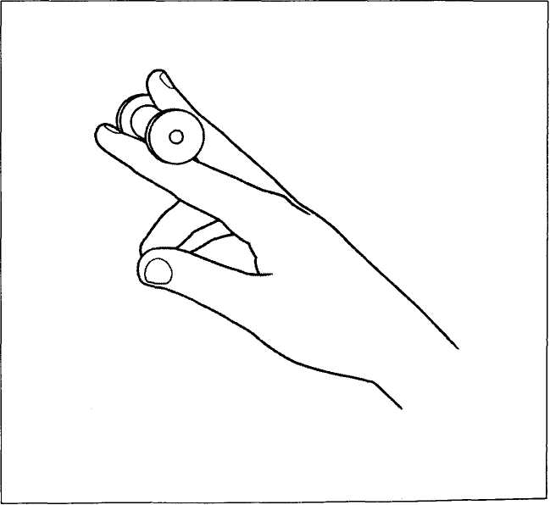
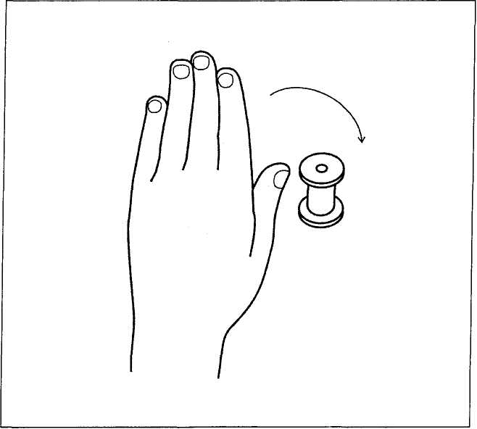
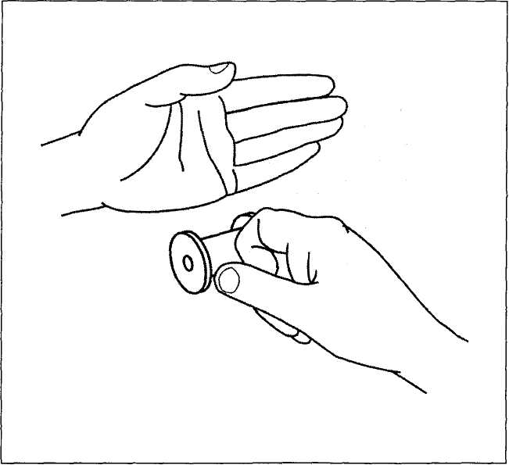
Самомассаж деревянными катушками.
Делается с внешней и внутренней стороны в различных на­правлениях:
Массаж ладоней закрой дырочку перевёртыши штанга
Подъёмный кран прижми к ладошке полёт в сторону щелчки
Раз-два выдерни морковку силачи

Slide 14
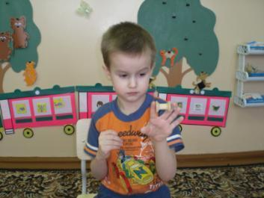
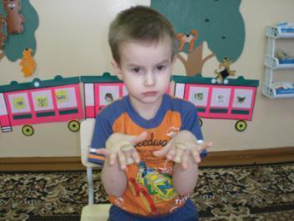
Игры с катушками.
Я с катушечкой играю,
свои пальцы развиваю.
Ты катушечка держись,
с моих пальцев не свались.

Slide 15
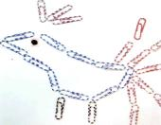
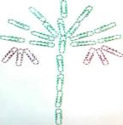
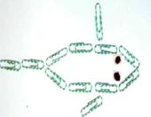
В ходе "пальчиковых игр" ребенок, повторяя движения взрослых, достигает хорошего развития мелкой моторики рук, которая не только оказывает благоприятное влияние на развитие речи, но и подготавливает ребенка к рисованию, письму.
“ Игры со скрепками”
Чем больше уверенности и изобретательности в движениях детской руки, тем тоньше взаимодействие руки с орудием труда (скрепкой, палочкой…), тем сложнее движения необходимые для этого взаимодействия. Чем больше мастерства в детской руке, тем ребёнок умнее.
Игры с цветными скрепками развивают воображение, сенсорное восприятие.
“Забавные фигурки”.
«Павлин» «Пальма» « Крокодил»

Slide 16
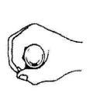
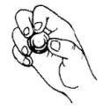
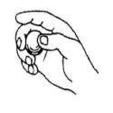
Упражнения с теннисными шариками.
Упражнения следует выполнять, чередуя сжатие с вращением. Дышать во время выполнения упражнений спокойно и естественно. После выполнения оздоровительных упражнений с шарами в руках появляются ломота, распирание. Эти ощущения возникают от воздействия на активные точки руки и служат показателем правильности выполнения упражнений.
Пасть тигра кусает шар когти сжимают жемчужину завинчивать и отвинчивать
Уголёк на ладони вращение двух шаров растереть орех

Slide 17
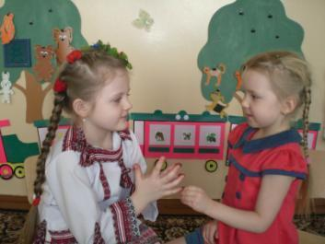
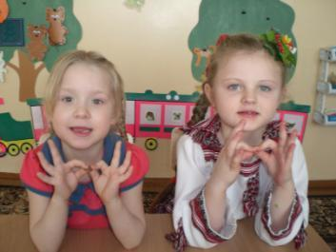
Медеигротренинг.
«Банька»
Участвуют 2 ребенка. У одного кончики пальцев левой и правой рук смыкаются, ладони расходятся под углом — «выстроена банька».
«Прятки»
Последовательное соединение пальцев с большиммпальчиком с одновременным удерживанием медного колечка и проговариванием потешки:
Другой ребенок двумя пальчиками держит колечко, прося:
«Пусти в баньку!»
Вставляет колечко между большими пальцами.
«Не про­топил еще», — отвечает другой.
«Пусти в баньку» — вставляет колечко между указательными пальцами.
«Мыльца нет».
Так поочередно один ребенок «просится в баньку»,
а другой отвечает:
«Водичка холодна» или«Веничка нет».
Затем дети меняются ролями.
В прятки пальчики играли
И головки убирали.
Раз, два, три, четыре, пять,
Ловко спрячемся опять.

Slide 18
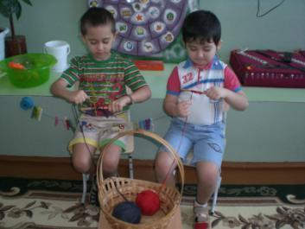
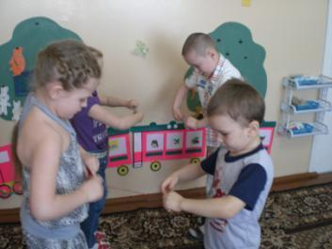
Игры с верёвочкой.
Ребёнок наматывает шерстяную нитку на карандаш, при этом карандаш не крутится, а верёвочка наматывается.
Игра – соревнование «кто быстрее».

Slide 19
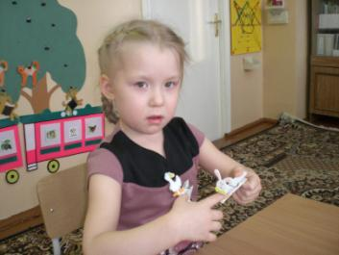
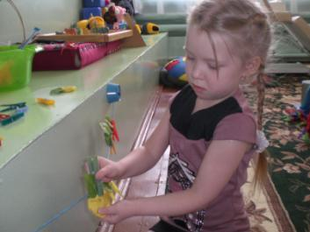
Использование бельевых прищепок .
Поочередно «кусать» ногтевые фаланги прищепками:
«Если кто-то с места сдвинется,
На него котенок кинется.
Если что-нибудь покатится,
За него котенок схватится.
Прыг-скок! Цап-царап!
Не уйдешь от наших лап!

Slide 20
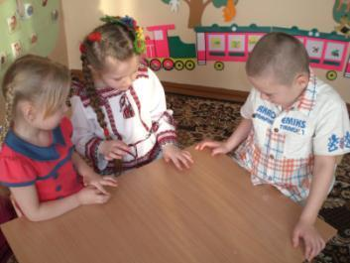
Игра с горошком.
Прежде чем игру начать
Надо пальчику сказать:
-пальчик, пальчик мой хороший,
Ты прижми к столу горошек,
Покрути и покатай
И другому передай.

Slide 21
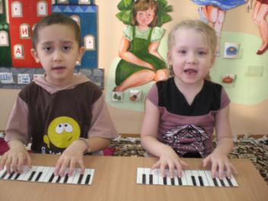
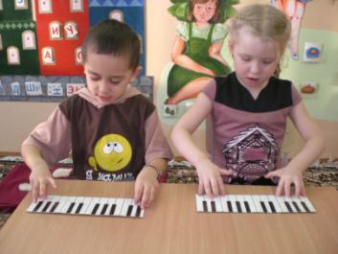
«Музыканты» – нажимать на клавиши пальцами сначала одной руки, потом другой, потом вместе. Сопровождать игру произнесением звуков, слогов, стихов, чистоговорок.

Slide 22
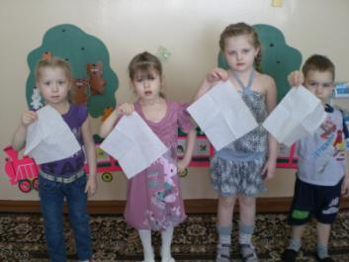
«Фокусник» - скомкать салфетку или платок пальцами в ладонь, начиная с угла (кусочки не должны торчать из кулака).

Slide 23
«Прятки»
Мелко нарвать бумагу (путём отщипывания от листа) и спрятать мишку, ёлочку под снегом.

Slide 24
Песочная терапия – игры с песком позитивно влияют на эмоциональное самочувствие детей, снимает психическое напряжение.
«Посади картофель (фасоль)»
Дети делают ямки в песке и «сажают» картофель.
Пальцы крепко мы сжимаем,
Чтоб песок не высыпался,
Чтоб в руках у нас остался.
(крепко сжимают кулаки)
Пальцы разжимаем,
Песочек высыпаем.

Slide 25
«Лыжники» – нужны две большие пуговицы с углублением посередине – «встать» в них указательным и средним пальцами и двигаться как на лыжах:
«Две новые, кленовые
Подошвы двухметровые.
На них поставил две ноги
И по большим снегам беги.»

Slide 26
Воспитатели!
Тренируйте детям пальчики!
Станет рука сильной,
головушка умной,
а речь красивой!

